Slide 1

Fundamentos de Banco de Dados
Claiton Denardi
Henrique Ilha
Trabalho Prático

Slide 2
Cronograma da apresentação
Escolha da Fonte de
dados
Criação da tabela desnormalizada
Inserção dos dados

Slide 3
Normalização
Criação das tabelas normalizadas
Inserção dos dados
Realização de buscas

Slide 4

Escolha da fonte de dados
Dataset´s em diversos formatos
HTML
XML
WMS
CSV
Disponível em:
data.gov
Imagens do Google

Slide 5
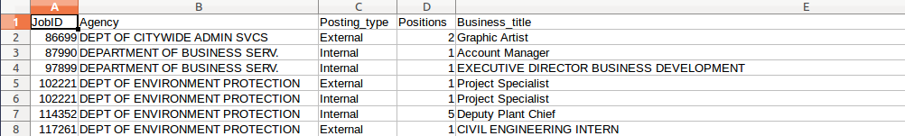
Escolha da fonte de dados
“Armazenamento de empregos da cidade de NY”;
Base de dados em formato CSV (COMMA);
Tamanho: 17,5Mb;
Contém “27” colunas e “3363” linhas.

Slide 6
Criação da tabela desnormalizada - DDL
DROP DATABASE IF EXISTS NYCJobs;
CREATE DATABASE IF NOT EXISTS NYCJobs DEFAULT CHARACTER SET = utf8;
USE NYCJobs;
CREATE TABLE IF NOT EXISTS JobsDesnormalizado (
id INT NOT NULL PRIMARY KEY AUTO_INCREMENT,
JobId INT NOT NULL,
Agency VARCHAR(100) NOT NULL,
Posting_type VARCHAR(20),
...
Business_title VARCHAR(200) NOT NULL,
Job_Category VARCHAR(200),
) ENGINE = InnoDB DEFAULT CHARACTER SET = utf8;

Slide 7
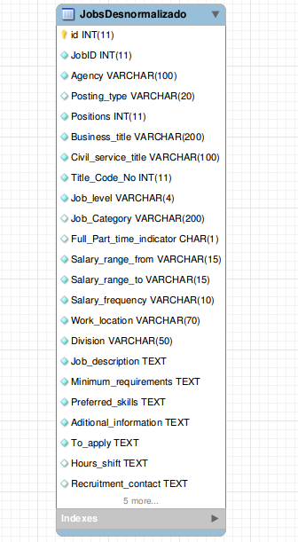
Criação da tabela desnormalizada - DDL

Slide 8
Inserção na tabela desnormalizada - DML
USE NYCJobs;
LOAD DATA LOCAL INFILE '~/Documents/NYC_Jobs.csv'
INTO TABLE JobsDesnormalizado
CHARACTER SET utf8
FIELDS TERMINATED BY ','
OPTIONALLY ENCLOSED BY '"'
LINES TERMINATED BY '\n'
IGNORE 1 LINES
(
JobID,
Agency,
Posting_type,
...
Process_date
)

Slide 9
Normalização
Primeira fórmula normal -> 1FN
“diz-se que uma tabela está na primeira
forma normal, quando ela não contém
tabelas aninhadas”

Slide 10
Normalização -> 1FN
NYCJobs(Id, JobID, Agency, Posting_type, Positions,Business_title, Civil_service_title, Title_Code_No, Job_level, Job_Category, Full_Part_time_indicator, Salary_range_from, Salary_range_to, Salary_frequency, Work_location, Division, Job_description, Minimum_requirements, Preferred_skills, Aditional_information, To_apply, Hours_shift, Work_location, Recruitment_contact, Residency_requirement, Post_date, Post_until, Posting_update, Process_date)
Já está na 1FN

Slide 11
Normalização
Segunda fórmula normal -> 2FN
“uma tabela encontra-se na segunda forma normal,
quando, além de estar na 1FN, não contém
dependências parciais”
Uma dependência (funcional) parcial ocorre quando uma coluna depende apenas de uma parte de uma chave primária composta

Slide 12
Normalização -> 2FN
NYCJobs(Id, JobID, Agency, Posting_type, Positions,Business_title, Civil_service_title, Title_Code_No, Job_level, Job_Category, Full_Part_time_indicator, Salary_range_from, Salary_range_to, Salary_frequency, Work_location, Division, Job_description, Minimum_requirements, Preferred_skills, Aditional_information, To_apply, Hours_shift, Work_location, Recruitment_contact, Residency_requirement, Post_date, Post_until, Posting_update, Process_date)
Já está na 2FN

Slide 13
Normalização
Terceira fórmula normal -> 3FN
“uma tabela encontra-se na terceira forma
normal, quando, além de estar na 2FN, não
contém dependências transitivas”
“Uma dependência (funcional) transitiva ocorre quando uma coluna além de depender da chave primária depende de alguma outra coluna não chave”

Slide 14
Normalização -> 3FN
NYCJobs(Id, JobID, Agency, Posting_type, Positions,Business_title, Civil_service_title, Title_Code_No, Job_level, Job_Category, Full_Part_time_indicator, Salary_range_from, Salary_range_to, Salary_frequency, Work_location, Division, Job_description, Minimum_requirements, Preferred_skills, Aditional_information, To_apply, Hours_shift, Work_location, Recruitment_contact, Residency_requirement, Post_date, Post_until, Posting_update, Process_date)

Slide 15
JobsDesnormalizado(Id, JobID, Agency, Posting_type, Positions,Business_title, Civil_service_title, Title_Code_No, Job_level, Job_Category, Full_Part_time_indicator, Salary_range_from, Salary_range_to, Salary_frequency, Work_location, Division, Job_description, Minimum_requirements, Preferred_skills, Aditional_information, To_apply, Hours_shift, Work_location, Recruitment_contact, Residency_requirement, Post_date, Post_until, Posting_update, Process_date)
Jobs(id, JobID, Posting_type, Positions, Business_title, Civil_service_title, Title_Code_No, Job_level, Job_Category, Full_Part_time_indicator, Work_location, Division, Job_description, Aditional_information, To_apply, Hours_shift, agency_id, post_id, requirement_id, salary_id)
agency_id REFERENCIA Agency
post_id REFERENCIA Posts
requirement_id REFERENCIA Requirements
salary_id REFERENCIA Salary
Agency(agency_id, Agency, Recruitment_contact)
Posts(post_id, Post_date, Post_until, Posting_update, Process_date )
Requirements(requirement_id, Minimum_requirements, Residency_requirement, Preferred_skills)
Salary(salary_id, Salary_range_from, Salary_range_to, Salary_frequency)

Slide 16
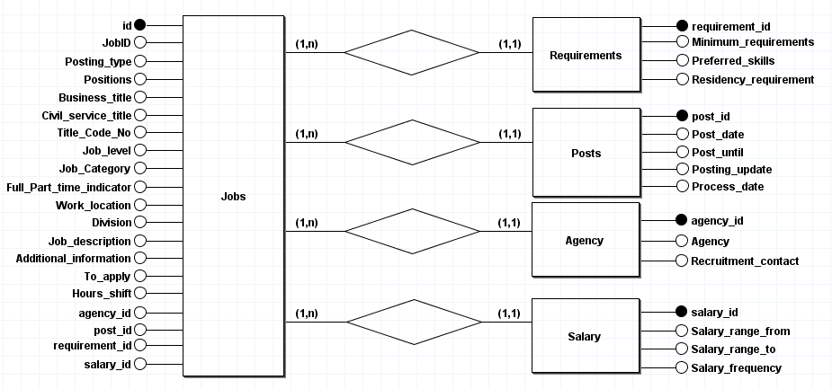
Modelo ER

Slide 17
Criação do banco normalizado - DDL
...
CREATE TABLE IF NOT EXISTS Agency (
agency_id INT NOT NULL PRIMARY KEY AUTO_INCREMENT,
Agency VARCHAR(100) NOT NULL,
Recruitment_contact TEXT
) ENGINE = InnoDB DEFAULT CHARACTER SET = utf8;
CREATE TABLE IF NOT EXISTS Jobs (
id INT NOT NULL PRIMARY KEY AUTO_INCREMENT,
JobID INT,
Posting_type VARCHAR(20),
Positions INT NOT NULL,
...
agency_id INT,
post_id INT,
requirement_id INT,
salary_id INT,
FOREIGN KEY (agency_id) REFERENCES Agency(agency_id),
FOREIGN KEY (post_id) REFERENCES Posts(post_id),
FOREIGN KEY (requirement_id) REFERENCES Requirements(requirement_id),
FOREIGN KEY (salary_id) REFERENCES Salary(salary_id)
) ENGINE = InnoDB DEFAULT CHARACTER SET = utf8;

Slide 18
Criação do banco normalizado - DDL
...
CREATE TABLE IF NOT EXISTS Agency (
agency_id INT NOT NULL PRIMARY KEY AUTO_INCREMENT,
Agency VARCHAR(100) NOT NULL,
Recruitment_contact TEXT
) ENGINE = InnoDB DEFAULT CHARACTER SET = utf8;
CREATE TABLE IF NOT EXISTS Jobs (
id INT NOT NULL PRIMARY KEY AUTO_INCREMENT,
JobID INT,
Posting_type VARCHAR(20),
Positions INT NOT NULL,
...
-> [ Agency VARCHAR(100)
Post_date TEXT
Salary_range_from VARCHAR(30) not null,
Minimum_requirements TEXT not null,
] ...
FOREIGN KEY (requirement_id) REFERENCES Requirements(requirement_id),
FOREIGN KEY (salary_id) REFERENCES Salary(salary_id)
) ENGINE = InnoDB DEFAULT CHARACTER SET = utf8;

Slide 19
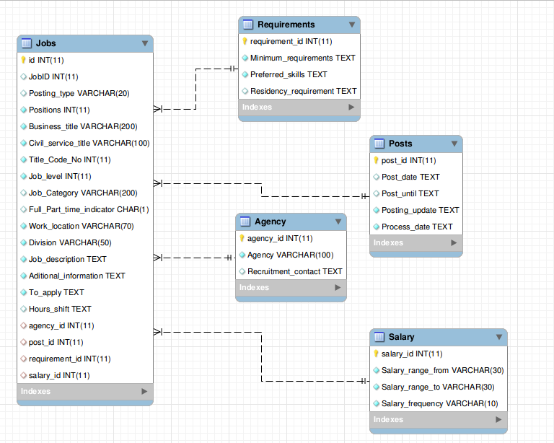
Modelo Relacional

Slide 20
Inserção no banco normalizado - DML
-- Salary
INSERT INTO Salary (Salary_range_from, Salary_range_to, Salary_frequency)
SELECT DISTINCT Salary_range_from, Salary_range_to, Salary_frequency
FROM JobsDesnormalizado;
-- Jobs
INSERT INTO Jobs (JobID, Agency, Posting_type, Positions, Business_title, Civil_service_title, Title_Code_No, Job_level, Job_Category, Full_Part_time_indicator, Work_location, Division, Job_description, Minimum_requirements, Aditional_information, To_apply, Hours_shift, Post_date, Salary_range_from, agency_id, post_id, requirement_id, salary_id)
SELECT DISTINCT JobID, Agency, Posting_type, Positions, Business_title, Civil_service_title, Title_Code_No, Job_level, Job_Category, Full_Part_time_indicator, Work_location, Division, Job_description, Minimum_requirements, Aditional_information, To_apply, Hours_shift, Post_date, Salary_range_from, agency_id, post_id, requirement_id, salary_id
FROM JobsDesnormalizado
NATURAL JOIN Salary NATURAL JOIN Requirements NATURAL JOIN Agency NATURAL JOIN Posts

Slide 21
Inserção no banco normalizado - DML2
USE NYCJobs;
ALTER TABLE Jobs DROP COLUMN Agency;
ALTER TABLE Jobs DROP COLUMN Post_date;
ALTER TABLE Jobs DROP COLUMN Salary_range_from;
ALTER TABLE Jobs DROP COLUMN Minimum_requirements;

Slide 22
Consultas
Selecionar vagas que tenham relação com "PROGRAMMER" ou "COMPUTER" e sua remuneração inicial, mas apenas que contenham remuneração anual superior a 75.000, também incluir a o código de tal emprego.
SELECT JobID, Civil_service_title, Salary_range_from
FROM Jobs NATURAL JOIN Salary as s NATURAL JOIN Requirements
WHERE s.Salary_frequency = 'Annual'
AND s.Salary_range_from > '75000' AND Jobs.Civil_service_title LIKE'%PROGRAMMER%'
UNION
SELECT JobID, Civil_service_title , Salary_range_from
FROM Jobs NATURAL JOIN Salary as s NATURAL JOIN Requirements
WHERE s.Salary_frequency = 'Annual'
AND s.Salary_range_from > '75000' AND Jobs.Civil_service_title LIKE'%COMPUTER%'
Como resultado temos 41 empregos que sem encaixam nos requisitos de titulo e possuem remuneração anual superior a 75.000

Slide 23
Consultas
Selecionar o número de vagas que pertençam a categoria "Information Technology", e que verificar sua média salarial,não sendo obrigatório o emprego ser APENAS de tal categoria
SELECT COUNT(Job_Category), AVG(Salary_range_from)
FROM Jobs NATURAL JOIN Salary
WHERE Job_Category LIKE '%Information Technology%'
AND Salary_frequency = 'Annual'
Das mais de 3000 tuplas, apenas 75 se encaixam na categoria, tais vagas apresentam média salarial de 70.818 dólares anuais

Slide 24
Consultas
Verificar quais são as categorias de emprego que possui a melhor média salárial
SELECT Job_Category, AVG(Salary_range_from)
FROM Jobs NATURAL JOIN Salary
WHERE Salary_frequency = 'Annual'
AND Job_Category <> ''
AND Job_Category <> 'Engineering Architecture and Planning Finance Accounting and Procurement Building Operations and Maintenance Public Safety Inspections and Enforcement'
GROUP BY Job_Category
ORDER BY avg(Salary_range_from) desc
Engenharia - Arquitetura
~146.000 anual

Slide 25
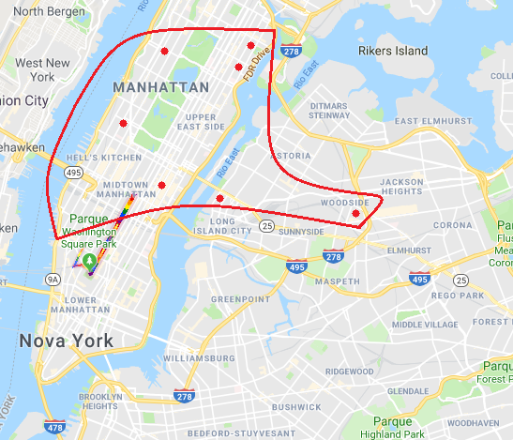
Consultas
Verificar quais são as localizações que contém maior média salarial (anual)
SELECT Work_location, AVG(Salary_range_from)
FROM Jobs NATURAL JOIN Salary
WHERE Salary_frequency = 'Annual'
GROUP BY Work_location
ORDER BY AVG(Salary_range_from) desc

Slide 26
Consultas
Buscar quais empregos possuem o maior número de vagas em aberto
SELECT MAX(Positions), Civil_service_title
FROM Jobs
GROUP BY Civil_service_title
ORDER BY MAX(Positions) desc
1º-CITY SEASONAL AIDE ~25.920*
2º-CITY PARK WORKER ~29.721*
3º-SUMMER COLLEGE INTERN ~24.690*
* Tomando em conta 8h/dia - 5dias/semana

Slide 27
Duvidas?

Slide 28
Referências
data.gov
w3schools.com-sql_like
innodb-storage-engine
dev.mysql.com-load-data
stackoverflow-secure-file-priv

